Slide 1
Outlier Detection in Graphs: On the Impact of Multiple Graph Models
Augusto Noronha, Carlos Givisiez, Gabriel Campos, João Castro, Vitor França

Slide 2
Autores
Guilherme O. Campos
Federal University of Minas Gerais Belo Horizonte, Minas Gerais, Brazil
Wagner Meira Jr.
Federal University of Minas Gerais Belo Horizonte, Minas Gerais, Brazil
Arthur Zimek
University of Southern Denmark Odense, Denmark

Slide 3
Sumário
Introdução
Trabalhos Relacionados
Metodologia
Implementação da metodologia
Casos de estudo de dados sintéticos e dados reais
Resultados e discussão
Conclusão

Slide 4
Introdução - Outliers
Dados que são muito diferentes quando comparados com os demais dados da base
Exemplo:
Nome | Idade
Arthur | 14 anos
Brenda | 16 anos
Rafael | 465 anos

Slide 5
Introdução
A detecção de outliers é um problema muito complexo
Problema dependente de contexto
Subjetividade
Aumento da complexidade das bases de dados
Criação de novas bases de dados a partir de já existentes
Grafos são estruturas excelentes para representar relações

Slide 6
Introdução - Grafos na detecção de outliers
Bases de dados podem ser representadas a partir da utilização de grafos
Existência de bias devido às escolhas do usuário
Geração de múltiplos grafos é uma estratégia para detecção de outliers

Slide 7
Trabalhos relacionados
Até a publicação do artigo, não existia trabalho relacionado que analisava o impacto de se utilizar múltiplos modelos de grafos no impacto da detecção de outliers

Slide 8
Trabalhos relacionados
"Detecting Strong Ties Using Network Motifs" utiliza múltiplas redes sobrepostas para detectar laços fortes
Combinam informações de um grafo denso e um grafo esparso para predizer laços fortes

Slide 9
Trabalhos relacionados - Grafos estáticos
Em grafos simples outliers podem ser identificados baseado em comportamento estrutural ou comportamento comunitário
Em grafos atribuídos outliers podem ser identificados identificando-se subestruturas peculiares no grafo

Slide 10
Trabalhos relacionados - Grafos estáticos
O artigo “On community outliers and their efficient detection in information networks” algoritmo CODA (COmpontent Detection Algorithm) detecta contextos e, consequentemente, os nós que não fazem parte de nenhum contexto como outliers.
Esse algoritmo é binário, ou um nó é um outlier ou não, sem nenhum ranking

Slide 11
Trabalhos relacionados - Grafos estáticos
O artigo “ Statistical Selection of Congruent Subspaces for Mining Attributed Graphs” utiliza o algoritmo CONSUB para realizar rankings e identificar outliers em um subespaço.
Esse algoritmo seleciona subespaços congruentes estatisticamente

Slide 12
Trabalhos relacionados - Grafos estáticos
ConOut é o algoritmo utilizado no artigo. Este algoritmo atribui cada nó para um contexto (subgrafo) e o subconjunto de atributos estaticamente relevantes
O contexto é um conjunto de vértices significativamente similares entre si

Slide 13
Trabalhos relacionados - Grafos estáticos
O passo de seleção de contextos procura encontrar vizinhanças locais que são similares em relação à estrutura do grafo.
Por exemplo se dois vértices possuem um grande número de vizinhos em comum eles devem pertencer ao mesmo contexto

Slide 14
Trabalhos relacionados - Ensembles
Ensemble: combinação de vários modelos para se gerar um modelo mesclado
Detecção de outliers em geral tem sido melhorado pela utilização de métodos de ensemble
É esperado que um ensemble melhore os resultados de suas partes se as mesmas possuem uma acurácia mínima e são diversificados

Slide 15
Trabalhos relacionados - Ensemble
Todos os métodos de ensemble buscam reduzir o bias e variância inerentes aos modelos
Os dois grandes desafios da geração de ensembles são:
A geração de potenciais membros diversificados
combinação dos membros para o ensemble

Slide 16
Trabalhos relacionados - Ensemble
Algumas estratégias para se alcançar a diversidade são:
Feature bagging: combinar pontuação de outliers aprendidos em diferentes subconjuntos dos atributos
Introdução de um componente aleatório
Utilização de diferentes sub-amostras da base no treinamento
Adicionar ruído nos dados (perturbação)
Utilizar vizinhanças aproximadas para a estimativa de densidades.

Slide 17
Trabalhos relacionados - Grafos estáticos
O próximo passo é a seleção de atributos para cada contexto através da comparação da distribuição de todos os valores de atributos no contexto local em comparação à distribuição do dataset
Um teste estatístico determina se os valores presentes no contexto apresentam variância significativamente menor em comparação ao dataset. Os atributos são escolhidos localmente de acordo com esse teste

Slide 18
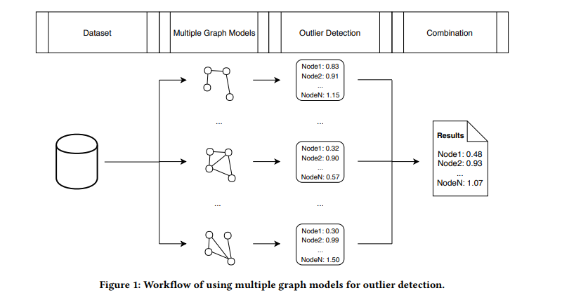
Metodologia

Slide 19
Metodologia
Perguntas que podem ser levantadas:
Quais métodos de detecção de outliers são mais adequados e como seus resultados podem ser combinados
Utilização de somente um método e combinando os resultados através da média
Duas metodologias:
Múltiplos grafos vs. Único grafo
Utilização de múltiplos grafos complementares

Slide 20
Metodologia
Para uma mesma base de dados gerar múltiplos grafos
Mesmas entidades (nós), mas diferenças nas quantidades (densidade) e relações entre os nós
Materialização das múltiplas visões possíveis em uma base de dados
Utilização de base de dados sintéticas e reais

Slide 21
Metodologia
Quanto menos similares dois grafos são, mais complementares eles são em relação às informações outlier que eles fornecem
G1 = (V, E1,A) e G2 = (V, E2,A)
V = nós (Iguais para ambos)
E = Arestas
A = Atributos

Slide 22
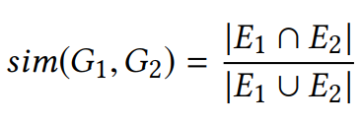

Metodologia
Ambos os grafos possuem o mesmo conjunto de nós e de atributos
Similaridade utilizando Jaccard:

Slide 23
Implementação da metodologia
Datasets Sintéticos (A,B e C)
Dataset A: Distribuição Power-law
Dataset B: modelo Barábasi e Albert
Dataset C: modelo Erdos e Rényi
Cada grafo tem 4950 nós (inliers) gerados pelo modelo e 50 nós (outliers) gerados por uma distribuição uniforme
Cada nó tem atributos para detecção se são inliers ou outliers
Cada modelo citado acima terá 10 grafos diferentes para ele, onde são gerados, a partir de cada um, mais 10 grafos utilizando 2 parâmetros para remover e adicionar arestas para cálculo do “Score de anomalia” utilizando o algoritmo de ConOut

Slide 24
Implementação da metodologia
DLPB Dataset
Autores com mais de 5 publicações em 23 conferências diferentes
4 grafos(modelos) diferentes
Presença de co-autores
Correlações em publicações em cada conferência
Correlação em área de conhecimento
Similaridade em tópicos
Geração de outliers(50) 10 vezes selecionando de 2 a 5 nós que foram combinados para gerar um outlier, gerando 10 grafos diferentes para cada tema utilizado para cálculo do “Score” com o algoritmo do ConOut

Slide 25
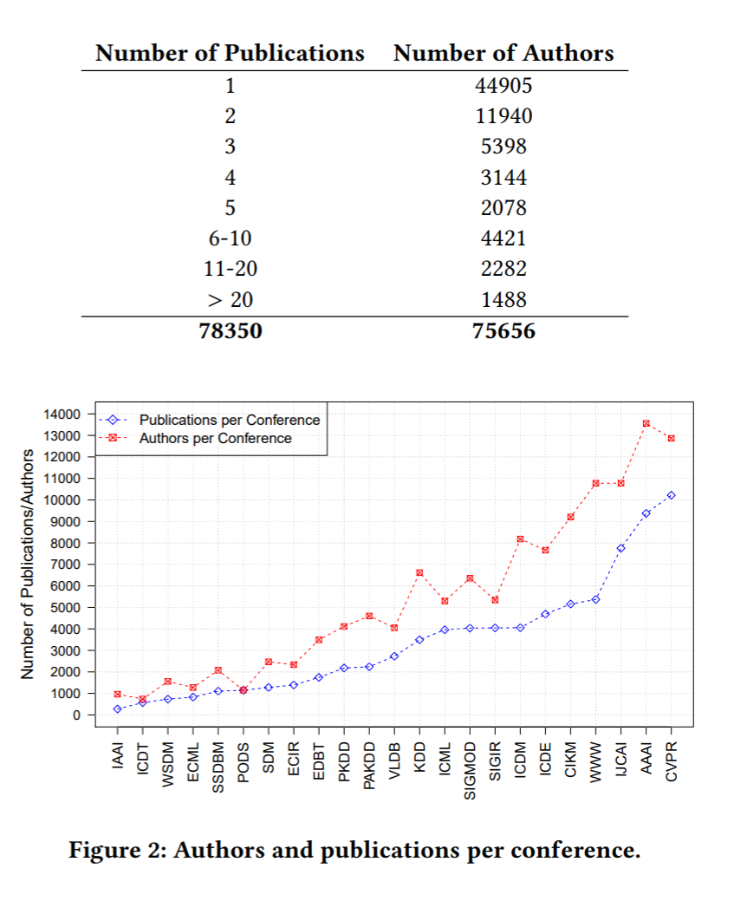

Slide 26
Implementação da metodologia
Facebook dataset
Selecionado os 3 maiores “Ego nodes” do grafo
3 grafos(modelos) diferentes
Conexão por amizade
Características de educação comum
Características de trabalho comum
Geração de outliers(50) 10 vezes selecionando de 2 a 5 nós que foram combinados para gerar um outlier, gerando 10 grafos diferentes para cada modelo utilizado para cálculo do “Score” com o algoritmo do ConOut

Slide 27
Implementação da metodologia
Para combinar resultados obtidos de diferentes modelos de grafo de um mesmo dataset em apenas um “Score” de outlier para cada nó, foi calculado pela mediana da combinação do rank desses outliers
Foi utilizado o jaccard como medida de similaridade para guiar a escolha dos múltiplos modelos de grafos a serem combinados
Pelos princípios de um ensamble(ser diverso e preciso) espera-se que combinar grafos mais dissimilares obtém melhores resultados do que combinar grafos mais similares

Slide 28
Resultados e Discussões
É esperado mais pontos vermelhos nas regiões superiores de cada boxplot o que leva a concluir que a combinação de grafos diferentes levam a melhores resultados que grafos similares.
A Detecção de Outliers têm um maior desempenho na aplicação de múltiplos grafos, apesar de não poder confirmar a mesma relação em problemas reais.
O parâmetro de similaridade ConOut tem pouco impacto nos resultados de detecção de outliers, o que fortalece ainda mais o objetivo do trabalho.
Tanto para a base sintética quanto para os dados de autores e de Relacionamentos do Facebook, a utilização de múltiplos modelos trouxeram melhores resultados ROC AUC

Slide 29
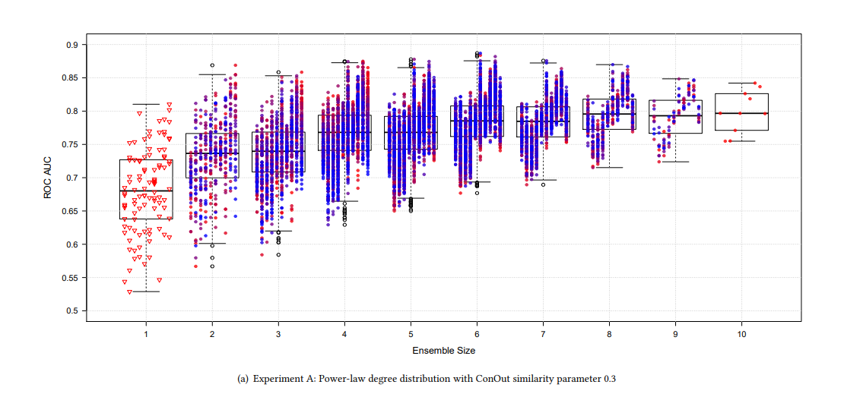
Resultados e Discussões

Slide 30
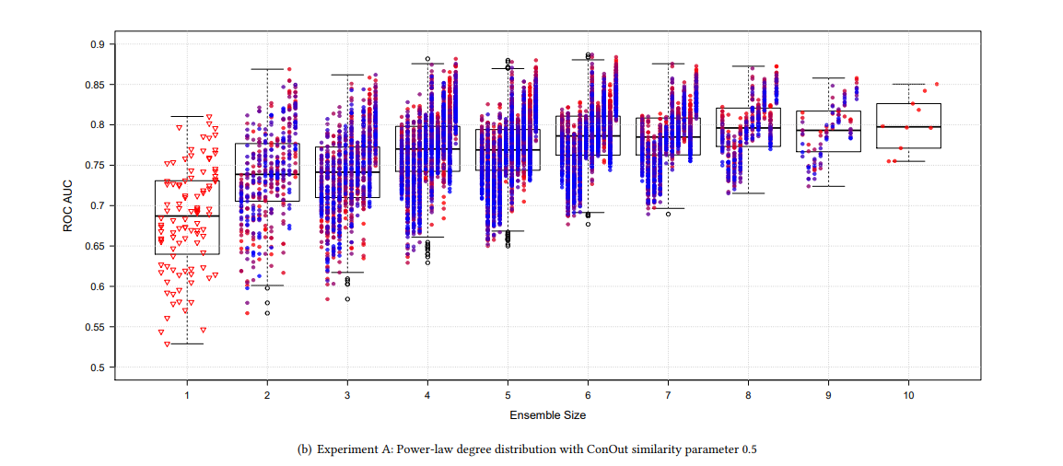
Resultados e Discussões

Slide 31
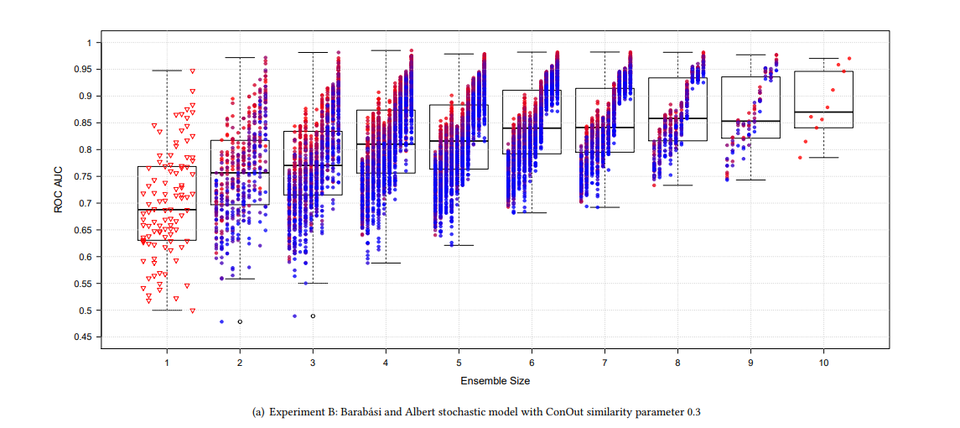
Resultados e Discussões

Slide 32
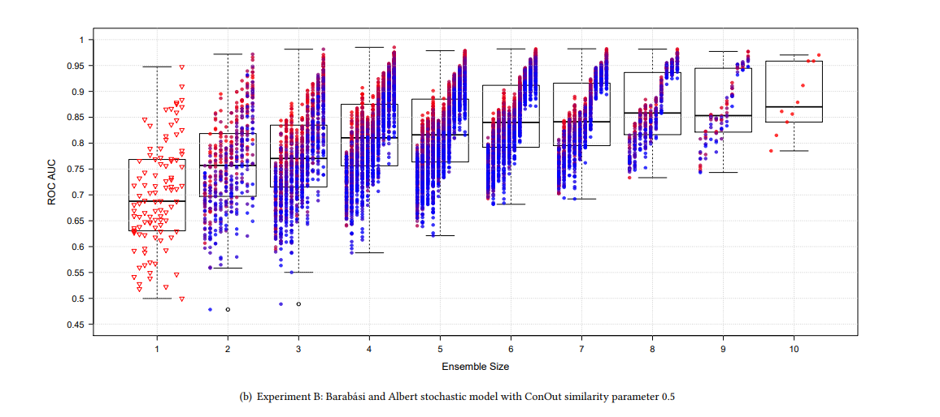
Resultados e Discussões

Slide 33
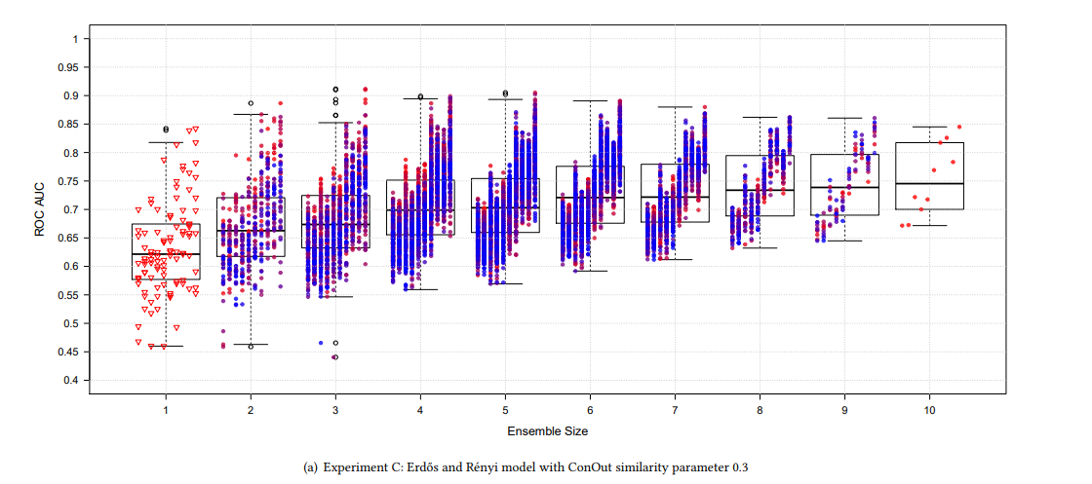
Resultados e Discussões

Slide 34
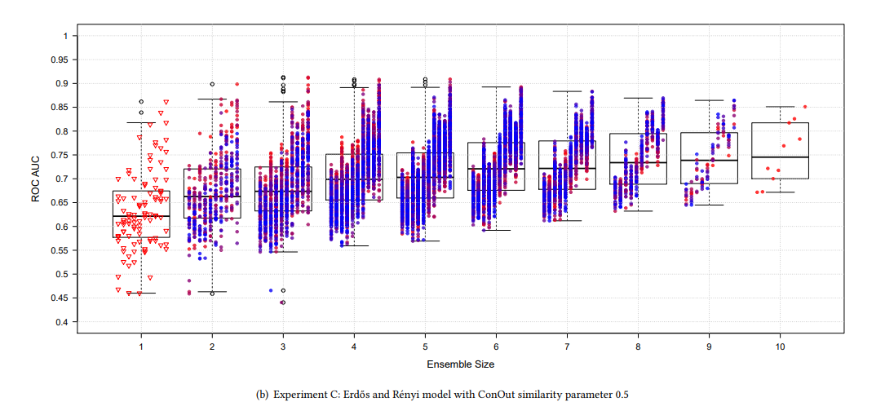
Resultados e Discussões

Slide 35
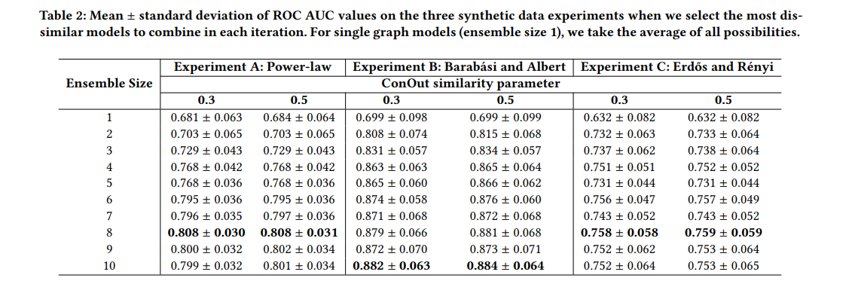
Resultados e Discussões

Slide 36
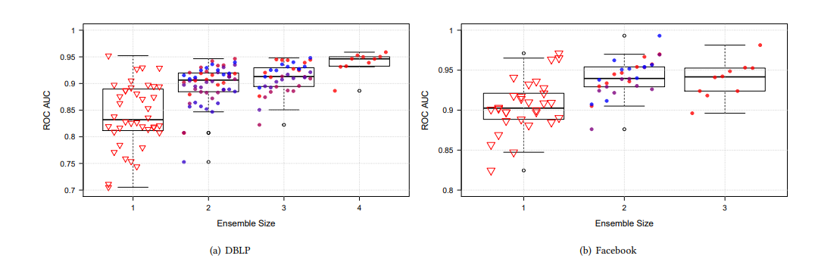
Resultados e Discussões

Slide 37
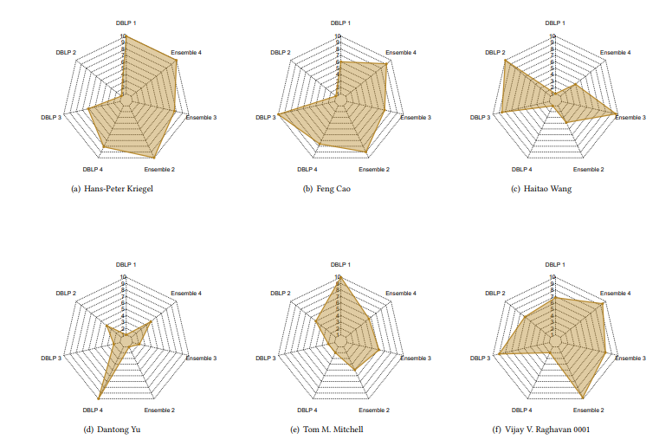

Slide 38
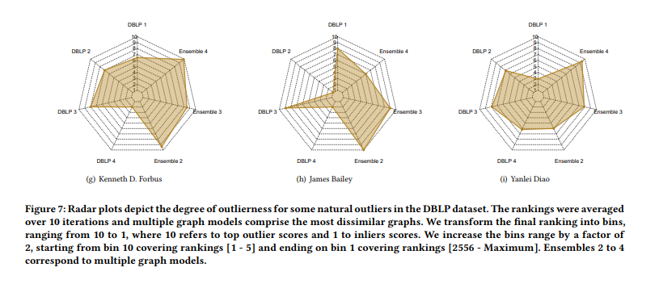
Resultados e Discussões

Slide 39
Conclusão
A Detecção de outliers é subjetiva e é baseada no conhecimento dos dados.
A utilização de um único grafo para a detecção de outliers pode não trazer informações úteis da mesma forma que a aplicação de múltiplos modelos, pois abrangem uma quantidade diferente de características que um único modelo não é capaz de abranger.
Para um analista de dados, pode ser mais vantajoso, buscar aplicar diferentes modelos de grafos(quantitativamente e qualitativamente) do que um único melhor modelo para aquele conjunto de dados.

